Slide 1
introdução
SÍLVIA HELENA GALVÃO DE MIRANDA
LES5701 – MICROECONOMIA II - 2020

Slide 2
REFERÊNCIAS BIBLIOGRÁFICAS
Capítulo 1 – Silberberg e Suen (2001). 3ª edição.

Slide 3
Quais as principais mensagens do capítulo 1?

Slide 4
Teoria da escolha
Ciência social é o estudo do comportamento humano
Um paradigma dessa ciência é teoria da escolha, estrutura conceitual sob a qual esse comportamento é analisado:
Postulado básico: o comportamento individual é basicamente caracterizado pelas escolhas ou decisões individuais
Escolhas são consequência da escassez de bens e serviços ➔ é um 2º postulado da teoria da escolha.
Embora seja uma “idéia” das pessoas e não uma observação, sem tal pressuposição, todos poderiam ter quaisquer quantidades desejadas sem qualquer sacrifício

Slide 5
Escassez
A escassez depende dos postulados definidos a respeito das preferências individuais: se não se assumisse que mais é preferível a menos sempre, então, apesar da oferta limitada, os bens e serviços não teriam que ser escassos
Problema básico da economia → tem muitos aspectos:
Como se formam os gostos dos consumidores? Estes gostos são dependentes (endógenos) ao processo de alocação ou são independentes (exógenos)
Como se dão as decisões se os bens serão alocados via mercado ou via processo político?
Que regras (direitos de propriedades) serão definidos para limitar as escolhas pessoais?

Slide 6
Quais os 2 elementos básicos determinantes da escolha?

Slide 7
Determinantes da escolha sob o paradigma marginalista (neoclássico)
Gostos ou preferências: variáveis não mensuráveis que influenciam o comportamento de escolha; trocas hipotéticas que seriam desejáveis por um indivíduo a distintos termos de troca ➔ avaliação subjetiva da “desejabilidade” relativa dos bens; geralmente não observáveis ➔ Portanto, estabelecemos pressuposições e postulados*
Oportunidades, ou restrições: preços, renda, sistema legal e de direitos de propriedade; tecnologia, lei dos rendimentos decrescentes
A tecnologia determina as possibilidades de produção de uma sociedade (seu limite de consumo)
Os fenômenos classificados conforme estes dois elementos interagem ➔ escolha

Slide 8
Determinantes da escolha sob o paradigma marginalista (neoclássico)
Gostos ou preferências: variáveis não mensuráveis que influenciam o comportamento de escolha; trocas hipotéticas que seriam desejáveis por um indivíduo a distintos termos de troca ➔ avaliação subjetiva da desejabilidade relativa dos bens; geralmente não observáveis (portanto, fazemos pressuposições ou postulados*)
Oportunidades, ou restrições: preços, renda, sistema legal e de direitos de propriedade; tecnologia, lei dos rendimentos decrescentes
A tecnologia determina as possibilidades de produção de uma sociedade (seu limite de consumo)
Os fenômenos classificados conforme estes dois elementos interagem ➔ escolha
* Observação dos hábitos de consumo/aquisição não são observações de preferências.

Slide 9
Mudanças nas oportunidades/restrições
Oportunidades apresentadas ao indivíduo mudam (observável) ➔ Causando mudança nas decisões do indivíduo e esta pode ser atribuída à alteração das oportunidades ➔ mesmo que não seja previsível qual a cesta inicial de consumo de um consumidor, é possível prever as mudanças quando as restrições/oportunidades se alteram.
Metodologicamente, a economia é a disciplina que busca explicações refutáveis sobre eventos humanos com base nas mudanças em restrições observáveis, utilizando postulados universais sobre o comportamento e tecnologia e a pressuposição simplificadora de que variáveis não mensuráveis (preferências) permanecem constantes o paradigma (neoclássico) da economia reconhece que é possível obter respostas por meio de quantidades marginais, ou seja, como se alteram as quantidades totais sem especificar as preferências individuais

Slide 10
O que podemos dizer sobre teorias, asserções e pressuposições?

Slide 11
TEORIAS
Fatos, por si mesmos, não explicam eventos;
Teoria, nas ciências empíricas, constituem um conjunto de explicações ou previsões sobre vários objetos no mundo real.
Teorias compreendem 3 partes:
a) conjunto de asserções ou postulados;
b) conjunto de pressuposições ou condições de teste;
c) eventos previstos pela teoria

Slide 12
Conjunto de asserções/postulados
A = {A1, ....An}, conjunto de postulados sobre o comportamento de vários construtos teóricos, conceitos idealizados (eventualmente matemáticos), que se relacionam a objetos do mundo real. Em geral, são universais
Empresas minimizam custos
Ex: firmas pequenas são tomadoras de preços
NOTA IMPORTANTE (para nortear as leituras):
Assertions (postulados comportamentais da teoria)
Assumptions (condições específicas de teste, pressuposição a ser testada)

Slide 13
Pressuposições ou condições de teste
O conjunto de condições a serem testadas é dado por C = {C1, ...Cn}
Os postulados comportamentais devem ser testados sob este conjunto de condições
Ex: produtores de farinha de mandioca definem suas vendas com base na minimização de custos
Firmas produtoras de farinha de mandioca não determinam seus preços de venda
As pressuposições ou condições de teste devem ser observáveis.
Devem ser realistas, ou seja, se a teoria for validada pelos testes com base em um conjunto de dados, estes dados devem estar conformes aos construtos teóricos.

Slide 14
3 – Eventos previstos pela teoria
O terceiro componente da teoria é o conjunto E = {E1, ....En} de eventos
A teoria estabelece que as asserções comportamentais A implicam que, se as condições de teste C forem válidas, então alguns eventos E ocorrerão.
Ex: avaliando os preços de venda da farinha de mandioca e outros dados do mercado de mandioca, é possível observar que esse preço é exógeno para as firmas produtoras de farinha, ou seja, que a variação na quantidade ofertada pelos produtores não afeta o preço de mercado pago pelos atacadistas.
(A . C) → E

Slide 15
Proposições refutáveis
Falácia da afirmação do consequente: falácia lógica de confundir o antecedente com o consequente.
EX: O mercado é altamente concentrado e os preços praticados são altos. Os preços praticados são altos. Portanto, o mercado é altamente concentrado
Teorias não são passíveis de prova. São confirmadas, ou seja, são consistentes com os fatos. Quanto mais vezes for confirmada, em diferentes situações, mais forte a teoria.
Teorias válidas são aquelas que podem ser refutáveis. Teorias úteis são aquelas que permitem estabelecer hipóteses refutáveis.
O paradigma da economia deve consistir de proposições refutáveis (Ex: paradigma neoclássico)

Slide 16
Teorias x modelos
Duas etapas para testar uma teoria:
aspectos lógicos são avaliados ➔ mostra-se que os postulados comportamentais implicam em certos comportamentos dos construtos teóricos (variáveis teóricas);
O aspecto puramente lógico das teorias ➔ será chamado de modelo (sistemas lógicos)
Um modelo se torna uma teoria quando se adicionam as pressuposições relacionando os construtos teóricos aos dados reais
b) construtos teóricos são aplicados aos dados reais e a teoria é aplicada empiricamente.

Slide 17
Teorias x modelos
Um modelo não é verdadeiro ou falso ➔ ele pode ser válido do ponto de vista lógico ou não;
A teoria pode ser falsa se o modelo não for válido do ponto de vista lógico ou porque os fatos empíricos refutam a teoria (ou devido a ambos)
A noção de proposição refutável também é válida para modelos
Uma proposição refutável em um sistema lógico significa que quando um condições de teste conceitual ocorrem, as variáveis teóricas terão valores restritos. (p. 14)

Slide 18
Duas classes de variáveis no teste de teorias:
Variável de escolha ou de decisão (aqui variável x)
2) Parâmetros (condições de teste) ou Variáveis exógenas ao modelo (aqui, ex: 𝝰)
Sendo: x = f(𝝰)
Economistas raramente conseguirão testar, empiricamente, as relações do tipo acima, em que os postulados de comportamento A, mantidas as condições de teste C (dados por 𝝰) ➔ então ocorrerão as escolhas dadas por x.
Portanto, x seria funcionalmente dependente de 𝝰 . Isto porque, para tanto, teriam que ter conhecimento pleno das preferências e oportunidades do consumo.

Slide 19
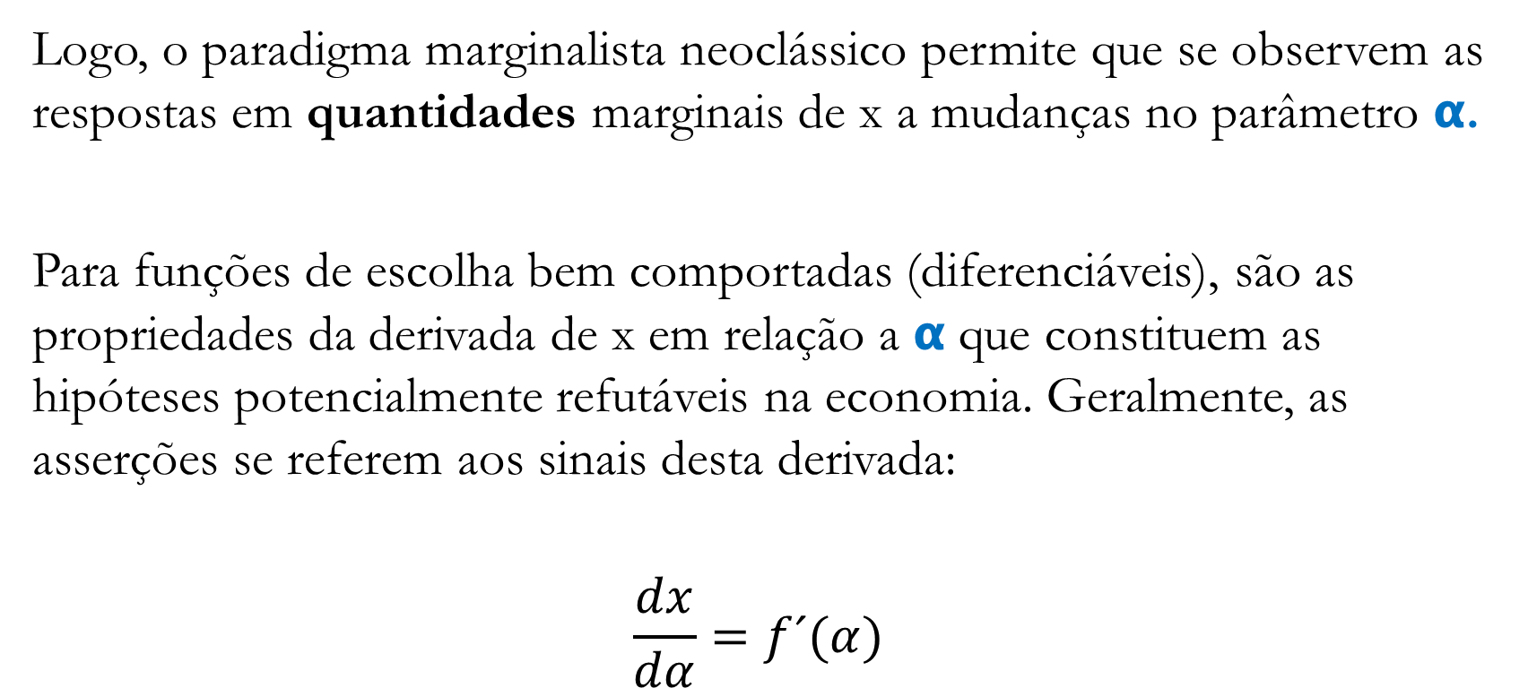
Logo, o paradigma marginalista neoclássico permite que se observem as respostas em quantidades marginais de x a mudanças no parâmetro 𝝰.
Para funções de escolha bem comportadas (diferenciáveis), são as propriedades da derivada de x em relação a 𝝰 que constituem as hipóteses potencialmente refutáveis na economia. Geralmente, as asserções se referem aos sinais desta derivada:
$$\frac{dx}{dα}=f´(α)$$

Slide 20
Estática comparativa
A estática comparativa é a técnica matemática pela qual um modelo econômico é investigado para determinar se há hipóteses refutáveis
Se não houver hipóteses refutáveis, o teste empírico é inútil
Por que o uso do termo estática comparativa?
Ausência de previsão sobre a taxa de mudança das variáveis ao longo do tempo → só permite prever o sentido da mudança

Slide 21
Outras questões?

Slide 22
Reflexões
Estabelecer modelo – pressuposições para o seguinte postulado:
As empresas maximizam sua responsabilidade social
Dê seus próprios exemplos de postulados e de pressuposições testáveis relacionadas a estes postulados
Responder questões do capítulo 1: 2, 5, 6, 7, 11

Slide 23
Questões sobre a próxima aula

Slide 24
REFERÊNCIAS
LEITURA de referência dos slides (para 5ª.feira)
Capítulo 1 – Muñoz-Garcia, Felix. Advanced Microeconomics Theory. 2017, MIT Press.
Leitura básica: Cap. 10 – Silberberg e Suen (2001)

Slide 25
Para próxima aula
Responder questões da Aula 1
Leitura adicional Munoz-Garcia (2017), principalmente os itens 1.8 a 1.15
Responder questões propostas da Aula 2 (dos slides)
Leitura do capítulo 10 – para discutirmos as dúvidas e tópicos principais na semana 1 e semana 2 de aula

